Slide 1
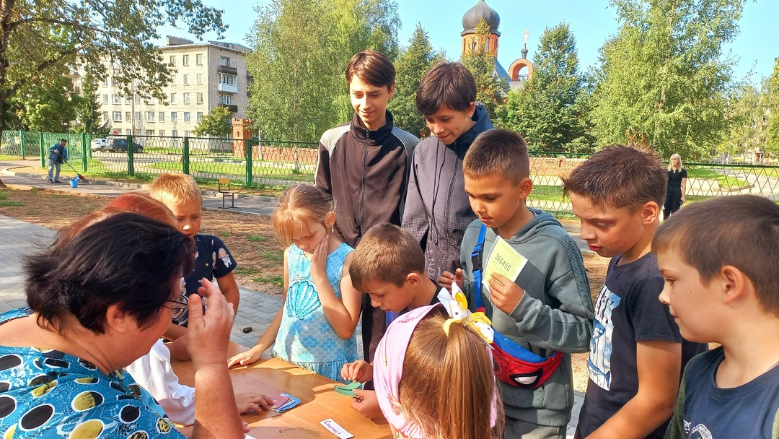
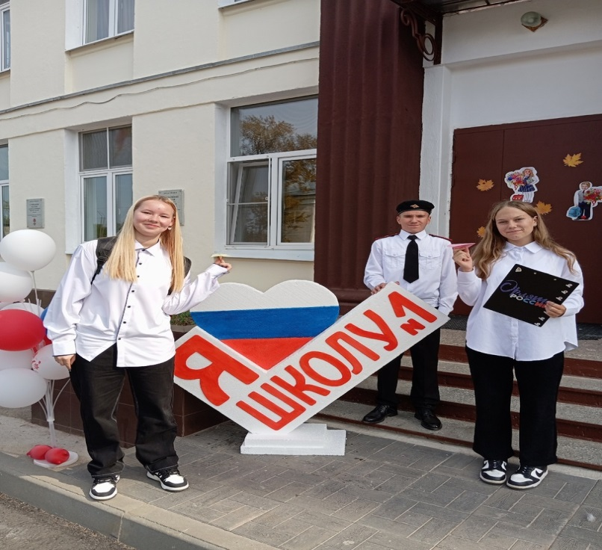
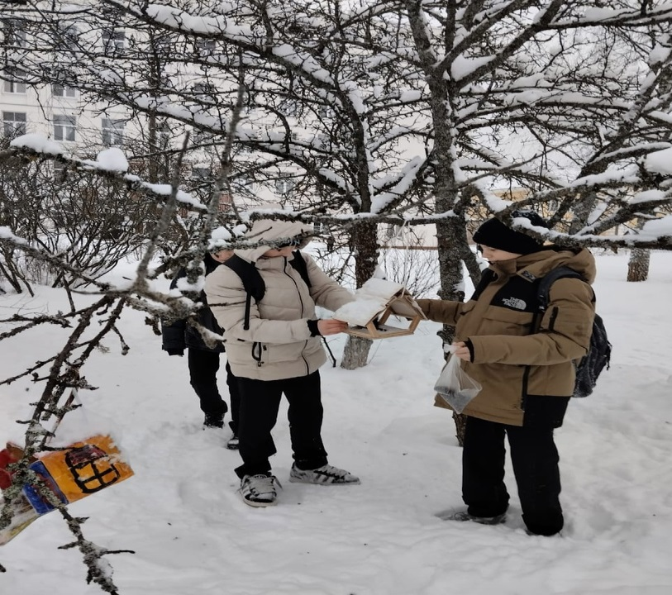
Муниципальное бюджетное общеобразовательное учреждение
средняя общеобразовательная школа № 1 ЗАТО Озерный
Тверской области
Презентация проекта
«Школьный дворик – островок детства»
Михайлова Екатерина
Шкитова Кристина

Slide 2
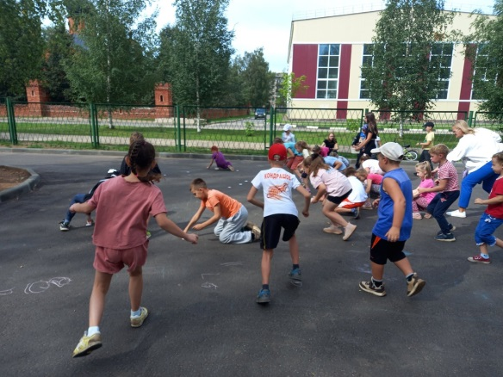
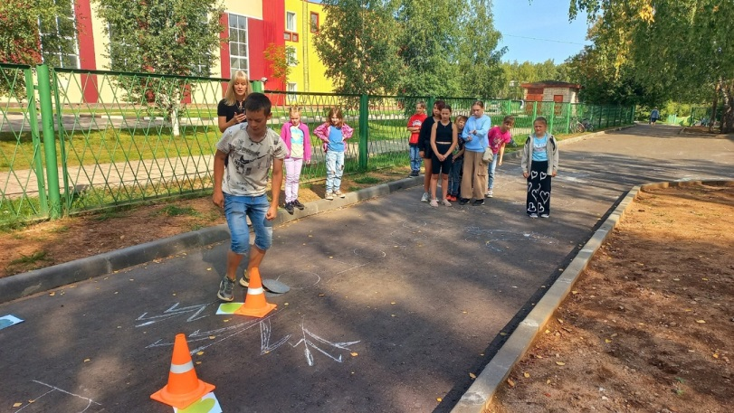
Актуальность проекта
После уроков или во время динамических пауз ежедневно дети выходят на прогулку для активного отдыха, потому что пребывание на свежем воздухе – это обязательное условие здорового образа жизни.
За неимением мест для активной деятельности прогулки проходят около крыльца школы, на асфальтированной площадке возле школы. А это небезопасно для младших школьников. Поэтому целесообразно было бы иметь на территории школы специальное место для подвижных игр –
детскую площадку с игровым комплексом.

Slide 3

Проблема
На территории школы отсутствует игровая площадка.
Возникает вопрос:
где играть,
гулять,
отдыхать
ученикам начальной школы?

Slide 4
Цель проекта
Создать детскую площадку на территории школы для учащихся начальной школы для активного отдыха, безопасности и укрепления здоровья.
Задачи
- выявить недостатки в благоустройстве пришкольной территории и создать условия для гармоничного развития младших школьников;
- выбрать место для детской площадки;
- разработать проект по установке игрового комплекса для детей 1-4 классов

Slide 5
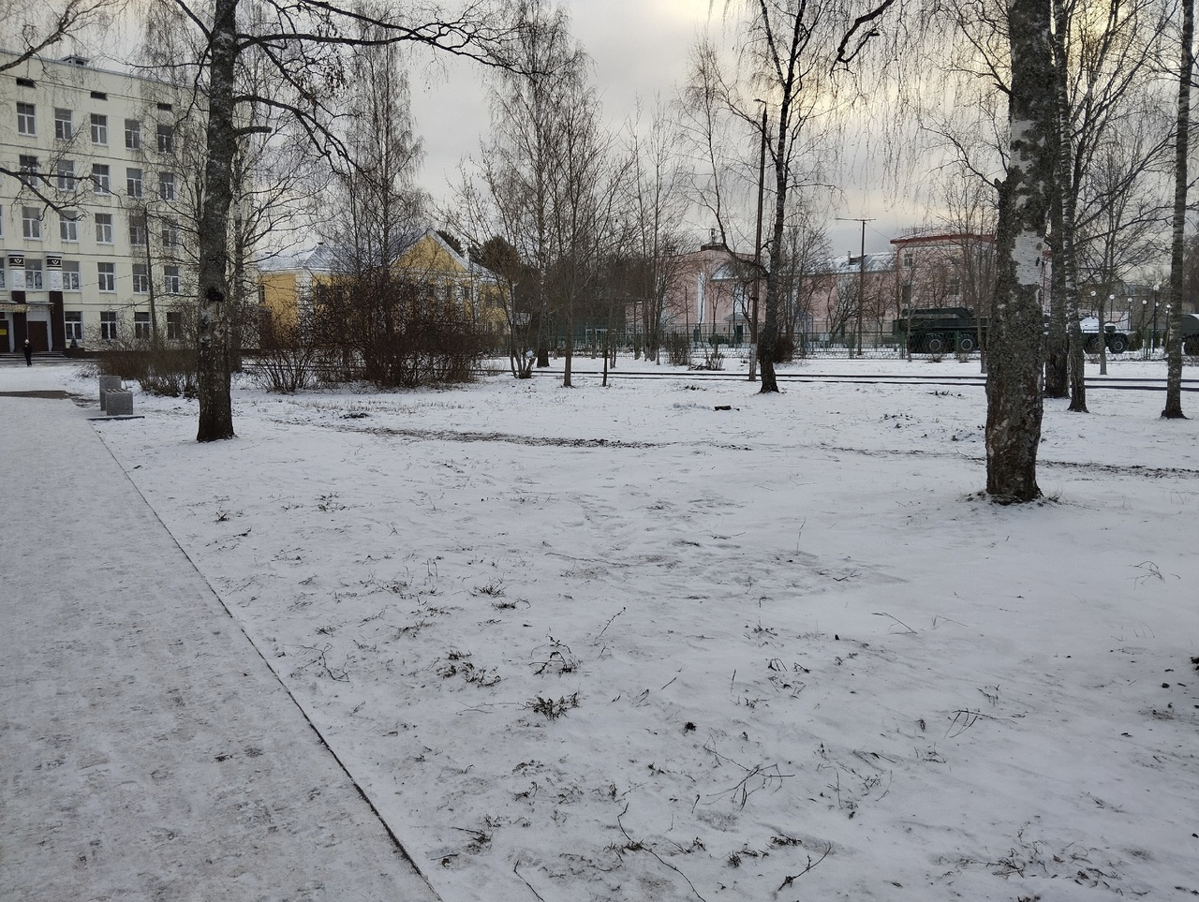

Школьный двор сейчас

Slide 6
Результаты опроса учащихся 1-4 классов
о необходимости реализации проекта

Slide 7
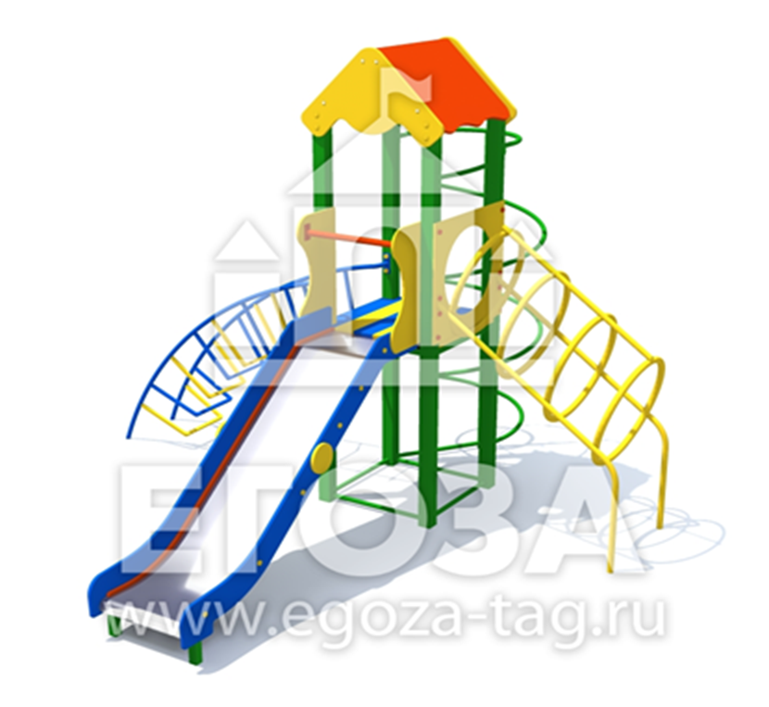
Сметный расчёт стоимости проекта
№ п/п | Виды затрат | Ед. измерения | Количество | Цена за единицу (руб.) | Полная стоимость (руб.)
1 | 2 | 3 | 4 | 5 | 6
1 | Приобретение оборудования
1 | Детский игровой комплекс | шт. | 1 | 90625 | 90625
2 | Прочие расходы
2 | Доставка, установка |  |  |  | 219075
Итого |  |  |  |  | 309700,00
в том числе:
Объем иного межбюджетного трансферта |  |  |  |  | 109500,00
Средства местного бюджета |  |  |  |  | 200000,00
Внебюджетные источники |  |  |  |  | 0,00

Slide 8
Ожидаемые результаты проекта
Игровая площадка – прекрасное дополнение атмосферы школьного двора.
Она поможет ученикам школы безопасно организовать свой досуг не переменах, после уроков, на прогулке в группе продлённого дня, во время динамических пауз у первоклассников, во время пришкольных лагерей, будет способствовать развитию ловкости, выносливости и внимания. Каждый ребёнок получит возможность заниматься, играть и развиваться.

